Slide 1
Solución web de sistema integrado de compras, ventas y almacén
SMEALL
GRUPO: CORELINE
- Arevalo Padilla, Jhoanna
- Cuadros Huallanca, Mayra
- Medina Meza, Tatiana

Slide 2

SMEALL
Es un negocio familiar dedicado a la confección y venta de accesorios de moda, como mochilas, morrales y carteras. Operan con una tienda física, un taller de confección y un almacén, y además, realizan envíos tanto nacionales como internacionales para llegar a sus clientes en diferentes lugares.

Slide 3
PROBLEMÁTICA
La empresa enfrenta serias limitaciones debido a la falta de digitalización y automatización de sus procesos de venta, compra y gestión de inventario. Actualmente, todos los registros se realizan de manera manual, lo que genera desorganización, errores frecuentes y una pérdida de eficiencia en la administración del negocio. La falta de un sistema estructurado impide conocer en tiempo real el estado del stock, lo que ocasiona confusión al momento de atender pedidos y cuenta con un inventario desorganizado que no permite planificar la reposición de productos. Estas limitaciones no solo representan una carga operativa para el negocio, sino que también restringen su capacidad de crecimiento, dificultan la experiencia del cliente y limitan la expansión hacia nuevos canales de venta.

Slide 4
JUSTIFICACIÓN
Smeall enfrenta problemas operativos debido a la gestión manual de sus procesos de compras, ventas y almacén, lo que genera desorganización, errores frecuentes y dificultad para atender pedidos de manera eficiente. Esta situación limita su crecimiento, afecta la experiencia del cliente y dificulta la expansión a nuevos mercados.
Por ello, se propone desarrollar una solución web con un sistema integrado que automatice estas áreas. La página web permitirá un mejor control del stock, una gestión de compras más eficiente y reportes de ventas que faciliten la toma de decisiones. Esta solución web representa un paso esencial para modernizar el negocio y mejorar su competitividad.

Slide 5
DESCRIPCIÓN DE LA SOLUCIÓN
Gestión manual de inventario: Se implementará un sistema de inventario automatizado dentro de la plataforma web que permitirá: Registrar cada producto con sus datos (nombre, código, cantidad, proveedor, etc.).
Organización en el proceso de compras: Se integrará un módulo de compras que esté vinculado al inventario, actualizar el inventario automáticamente al registrar una compra y mantener un historial de compras para control y trazabilidad.
Reportes o análisis de ventas: Se diseñará un sistema de reportes dinámicos que permita: Ver estadísticas de ventas por producto, categoría, cliente o período e identificar productos de alta y baja rotación.

Slide 6
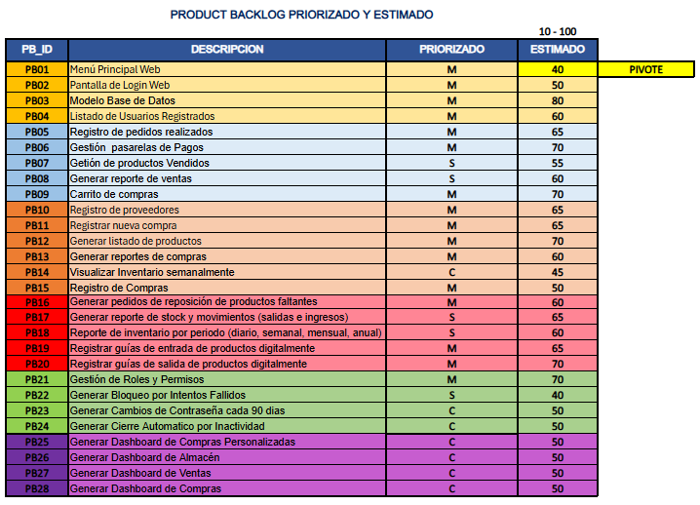
BACKLOG
ÉPICAS, HISTORIAS DE USUARIO Y CRITERIOS DE ACEPTACIÓN ->
https://idat628-my.sharepoint.com/:x:/r/personal/pt76772323_idat_pe/_layouts/15/Doc.aspx?sourcedoc=%7B423854AC-21A9-4BEE-8C3C-E7AF1A68CC33%7D&file=Guia_Artefactos_Scrum_09.xlsx&action=default&mobileredirect=true&wdOrigin=OUTLOOK-METAOS.FILEBROWSER

Slide 7
CONCLUSIONES
La implementación de un sistema web integrado para la gestión de compras, ventas y almacén en Smeall representa una solución estratégica y necesaria para superar las limitaciones actuales de la gestión manual de los procesos.
Esta solución permitirá optimizar la organización y el control del inventario, reduciendo significativamente los errores y mejorando la eficiencia operativa. Además, al contar con reportes dinámicos y actualizados, la empresa podrá tomar decisiones informadas para la planificación de compras y la gestión comercial, facilitando la identificación de productos con alta o baja rotación y mejorando la atención al cliente.

Slide 8
Gracias

